Slide 1
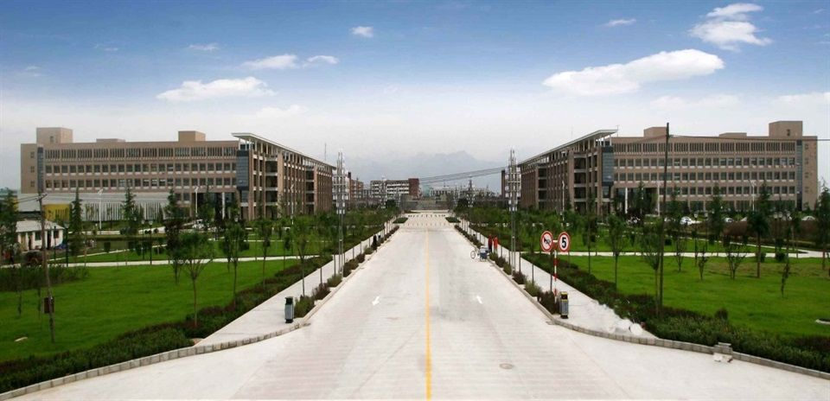
第一章
工程与伦理

Slide 2
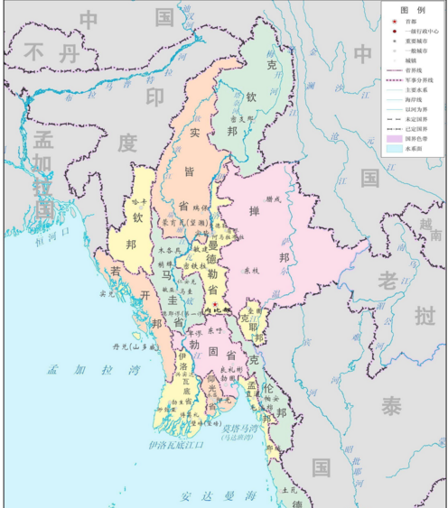
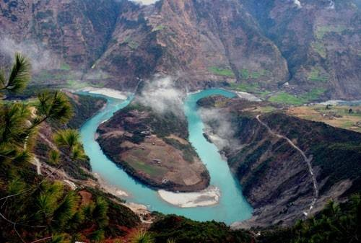
引导案例：怒江之战
怒江（Nu Chiang）是一条国际河流，发源于青藏高原的唐古拉山，流入缅甸后改称萨尔温江（Salween），最后注入印度洋。
视频：怒江0-10；35-结尾

Slide 3
怒江富：“十里不同天，万物在一山”。水力资源相当于两个三峡。中下游干流河段落差集中，水量大，是我国尚待开发的水电能源基地之一。
怒江穷：看天一条缝、看地一条沟、出门过溜索、种地像攀岩，被戏称为“边疆中的边疆、民族中的民族、山区中的山区、贫困中的贫困”。
端着金饭碗讨饭吃。

Slide 4
1999年，国家发改委根据我国的能源现状，决定用合乎程序的办法对怒江进行开发。
2003年7月，发改委通过了怒江中下游两库十三级梯级水电开发方案。
2003年9月3日，国家环保总局召开"怒江流域水电开发活动环境保护问题"专家座谈会，包括5名院士在内的27位专家指出，怒江是我国目前仅存的两条未被规模开发的大河之一（另一条为雅鲁藏布江），为我国乃至世界上不可多得的物种基因库和世界自然遗产地，其潜在的生态价值、科学价值和经济价值不可估量。为使怒江流域真正实现可持续发展，给子孙后代留下一条原始生态环境相对完整的生态河流，不宜在此开发水电。

Slide 5
怒江水电开发的争议
支持
脱贫致富
建设新农村
治理生态恶化
反对
影响旅游业
改变生态的完整性
真实性和生物的多样性
破坏地方民族文化
移民问题不易解决

Slide 6
怒江之战的思考
水电开发工程何以引发广泛争议？
这些争论反映了哪些伦理问题？
重大工程实践中，应该如何处理经济发展与环境保护之间的关系？

Slide 7
怒江之战的思考
本质：利益博弈
涉及同代人隔代人、人与自然之间的伦理，包括成本、风险、利益、权利
政策的制定与实施的公开与透明：公开利益博弈
注重良心与良知的作用：公平公正
政府要充分发挥公共性职能：执行其公共“善”的作用

Slide 8
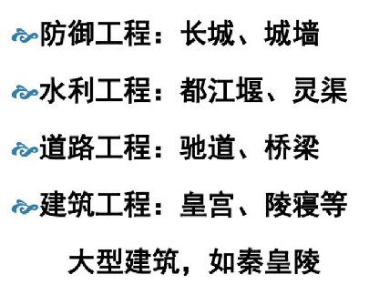
中国从古至今都是工程大国

Slide 9
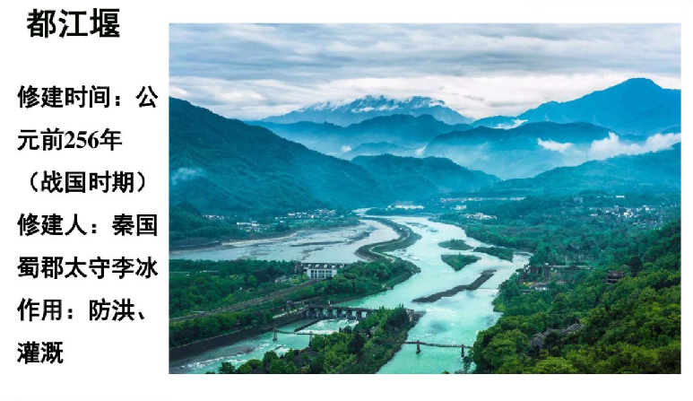
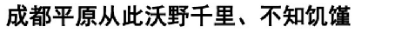

Slide 10
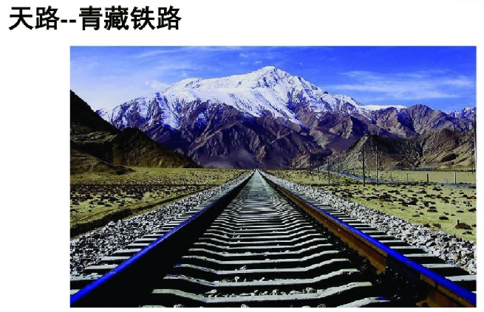
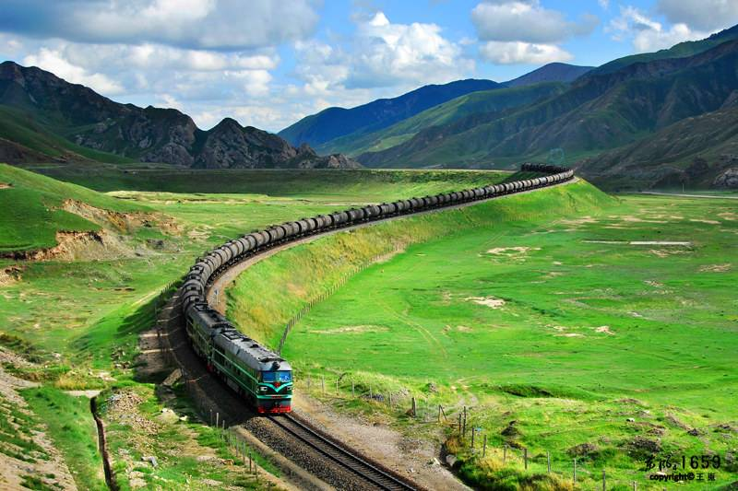

Slide 11
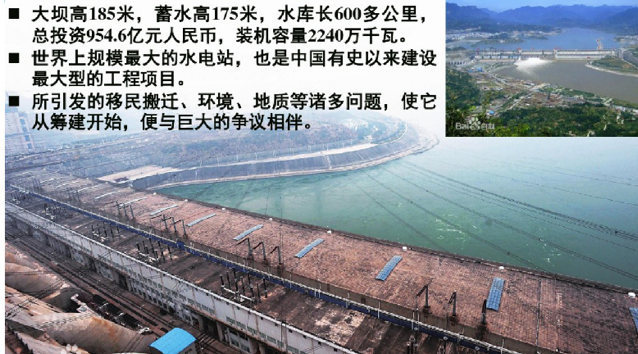
备受争议的三峡工程

Slide 12
大规模改造自然的工程行为，不可避免涉及人与自然、人与社会、人与人之间的关系。不同群体的利益诉求也会导致工程行为选择上的困境与冲突，从而引发对工程行为意义和正当性的反思。

Slide 13
本章主要内容
1.1 理解工程
1.2 理解伦理
1.3 工程实践中的伦理问题
1.4 如何处理工程实践中的伦理问题

Slide 14
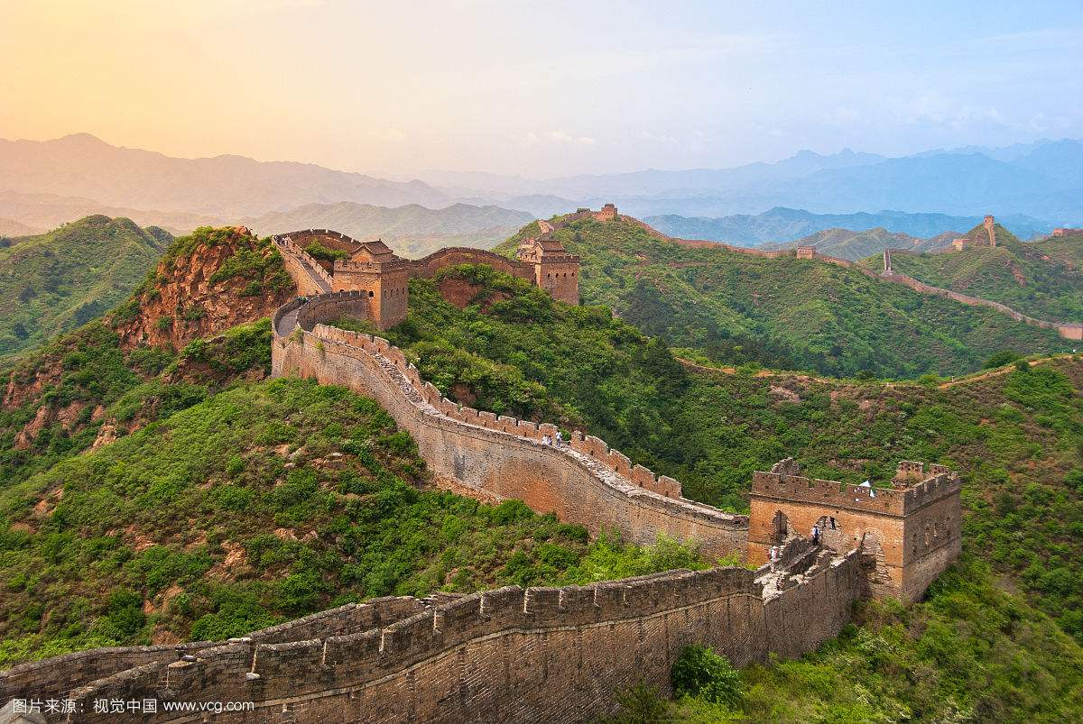
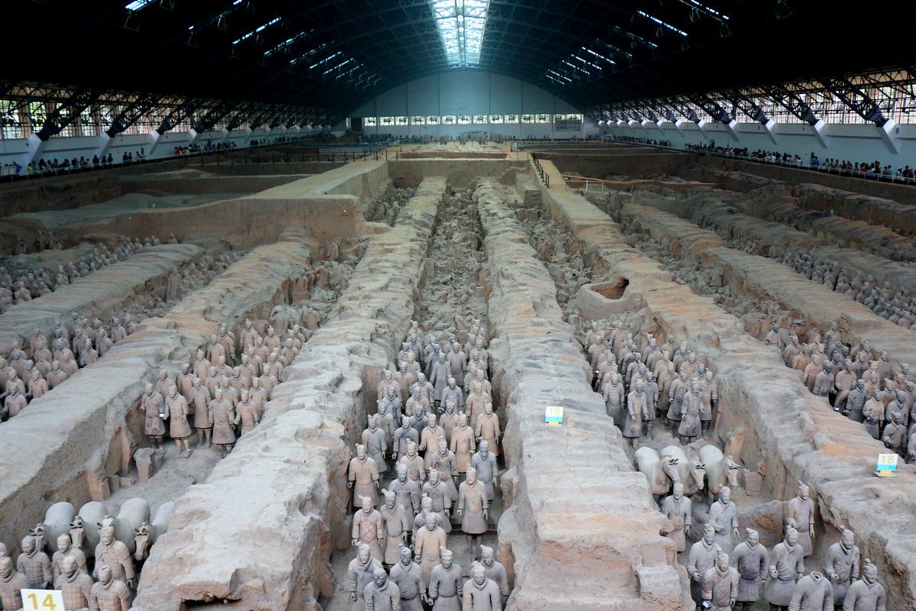
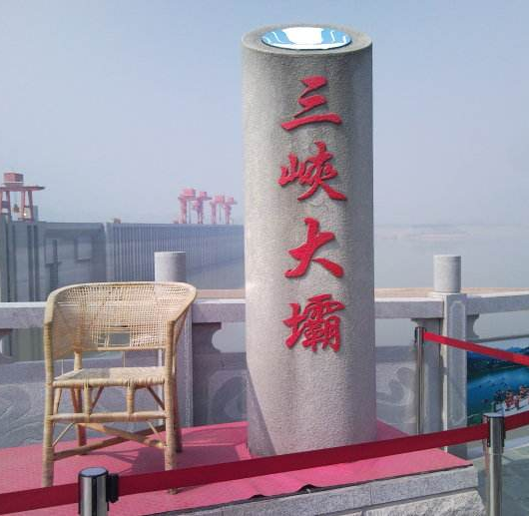
1.1 理解工程
最初的工程，与军事相关的设计和建造活动。
近代的工程，人类有目的地控制、改造自然物，建造人工物，用以服务特定人类需要的行为。

Slide 15
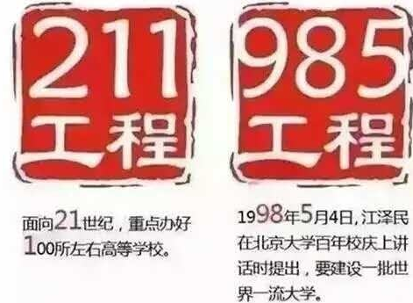
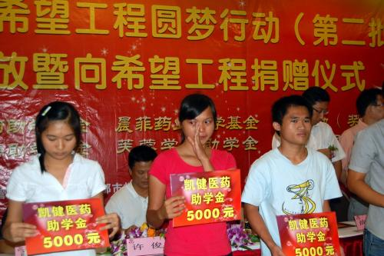
广义的工程，工程是由一群人为达某种目的，在一个较长时间周期内进行协作活动的过程。（如“985” 工程、“希望”工程等）

Slide 16
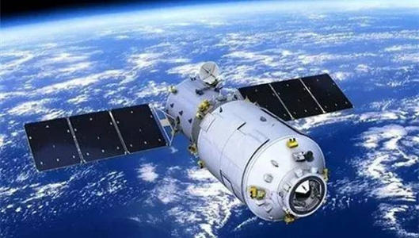
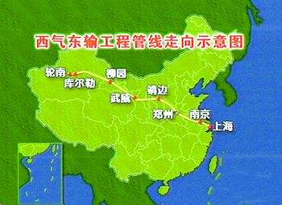
狭义的工程，工程是以满足人类需求的目标为指向，应用各种相关的知识和技术手段，调动多种自然与社会资源，通过一群人的相互协作，将某些现有实体（自然的或人造的）汇聚并建造为具有预期使用价值的人造产品的过程。（如“三峡工程”、“载人航天工程”等）

Slide 17
狭义工程定义包含：
工程与自然之间具有密切的关联，即是对自然的利用，也是对自然的驾驭；
工程的目的是为人类服务，为人类带来福祉（基本价值遵循）；
工程体现了人的创造性
人为 为人

Slide 18
技术与工程的区别
内容和性质不同
技术——发明
工程——建造
活动主体不同
技术活动——发明家
工程活动——工程师、工人、管理者、
投资方等
成果的性质和类型不同
技术成果——发明、专利
工程——物质产品
任务、对象和思维方式不同
技术——探索带有普遍性、可重复性
的特殊方法
工程——独一无二

Slide 19
技术与工程的联系
都以满足人类的某种需求为目的
都是人类为了获得更优的生活改造世界的活动
技术是工程的手段
工程是技术的载体和呈现形式
任何时代的工程都是以那个时代的技术为基础工程要对技术进行集成

Slide 20
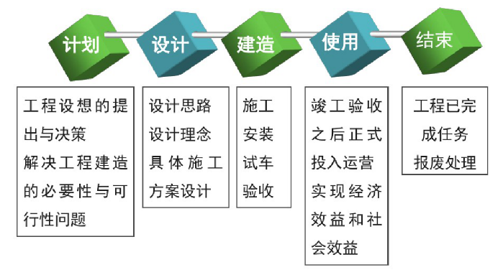
工程的过程
视频连接：港珠澳大桥

Slide 21
工程------------->成功
工程具有不确定性和探索性
工程蕴含着有意识、有目的的设计；
工程设计和实施过程中，人们的知识与技术总是不完备的；
工程的结果往往会超出预期。

Slide 22
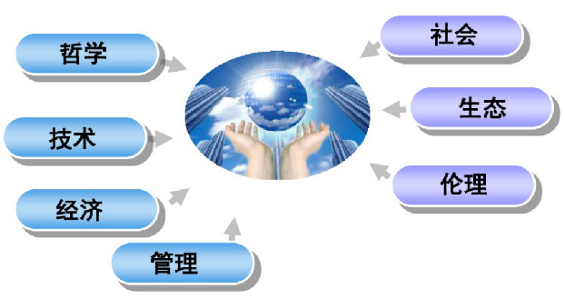
理解工程活动的六个维度

Slide 23
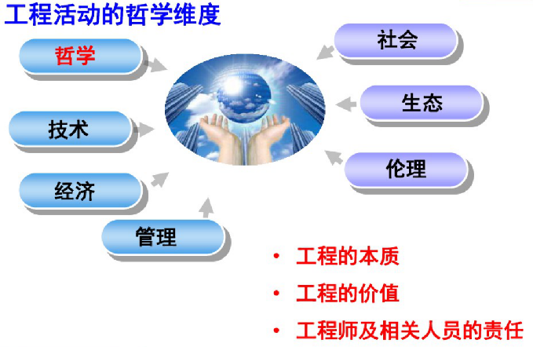

Slide 24
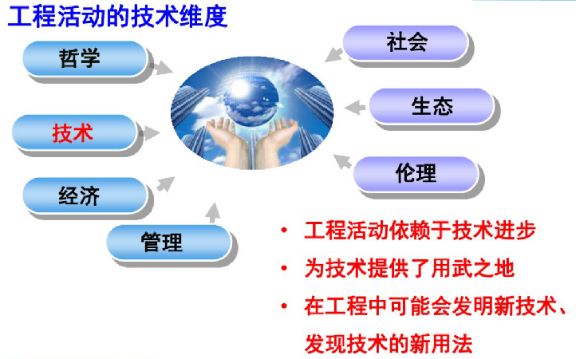

Slide 25
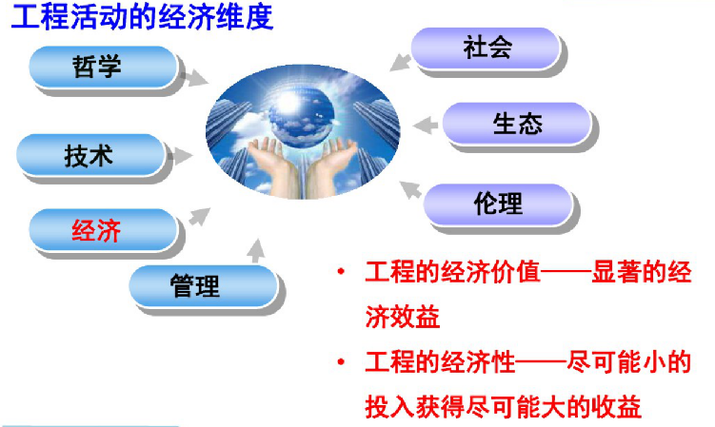

Slide 26
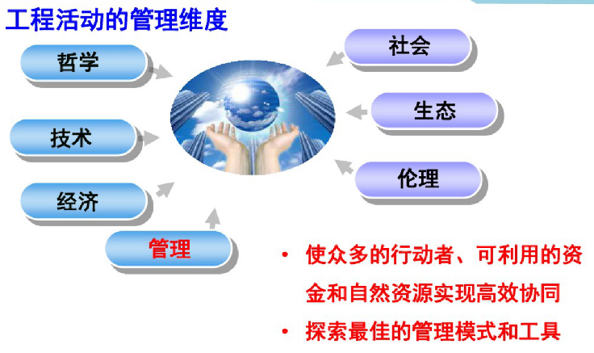

Slide 27
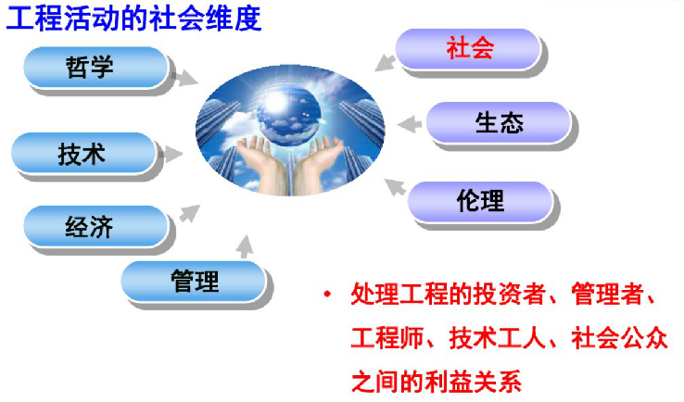

Slide 28
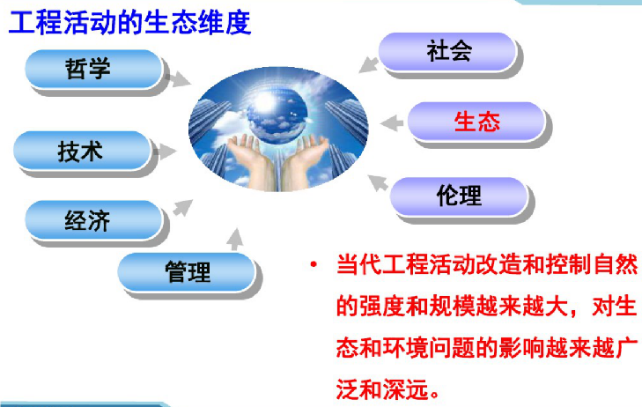

Slide 29
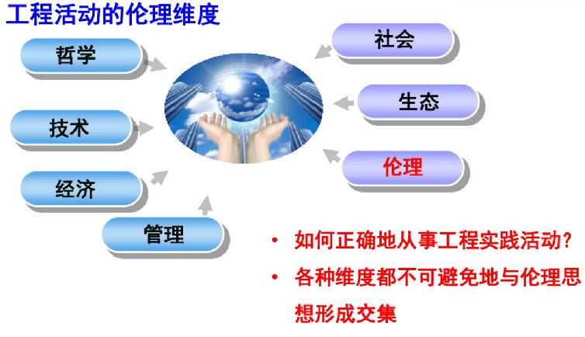

Slide 30

多选题
5分
关于工程，以下描述正确的是
工程是对自然的利用，也是对自然的驾驭
A
B
工程的目的是为人类服务，为人类带来福祉
C
工程是对现有技术的集成，没有创造性
D
如果工程做得好，其成果可以永世使用
提交

Slide 31
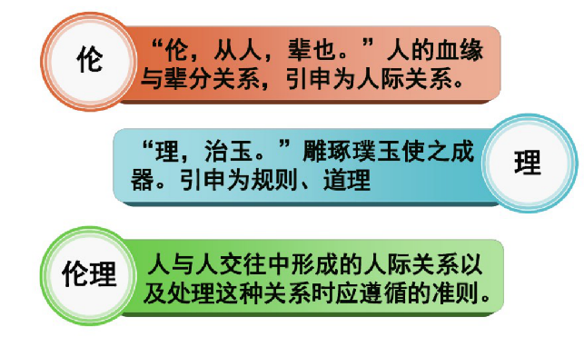
1.2 理解伦理
东汉 许慎《说文解字》

Slide 32
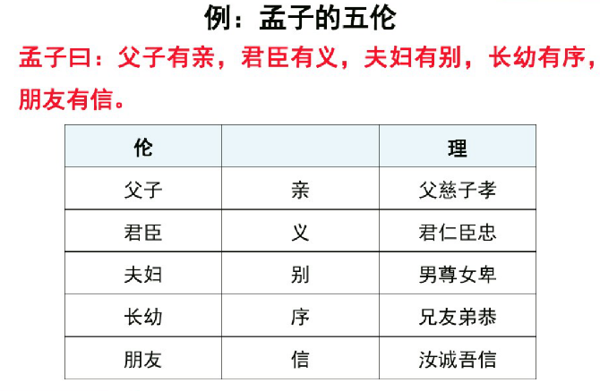

Slide 33
伦理：人伦道德之理，指人与人相处的各种道德准则。
广义的，人与人、人与自然、人与社会的关系，以及处理这些关系的规范。
任何持续影响全社会的团体行为或专业行为，都应有伦理要求。

Slide 34
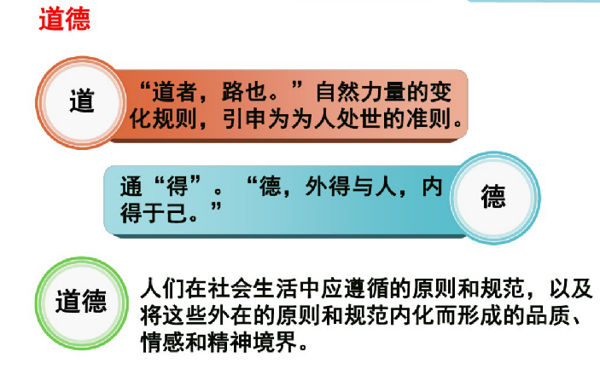

Slide 35
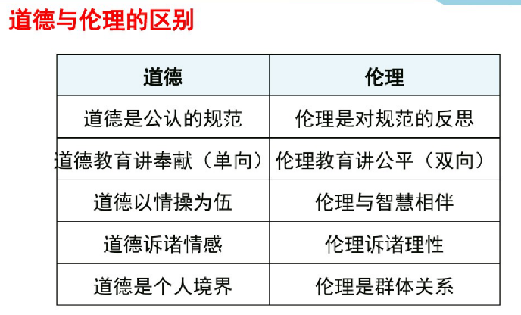

Slide 36
道德偏主观，主体、个人、个体的意思
伦理偏客观，客体、社会、团体的意思
工程师道德 工程伦理

Slide 37
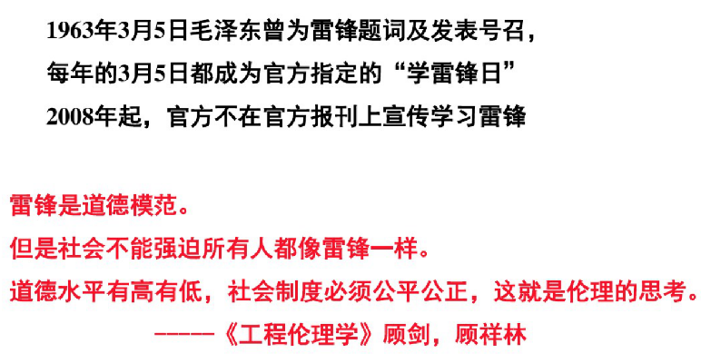

Slide 38
不同的伦理立场
01
功利论
02
义务论
伦理立场:何为正当的行为？正确的事情？
03
契约论
04
德性论

Slide 39
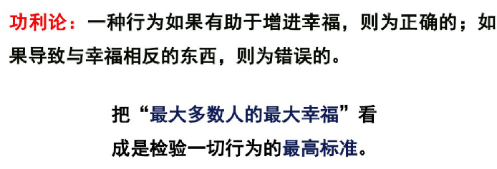
在工程中，“将公众的安全、健康和福利放在首位”是大多数工程伦理规范的核心原则，功利主义是解释这个原则最直截的方式，最好的结果就是达到“最大的善” 。
Notes:
1.功利论（功利主义伦理学，是对中世纪禁欲主义的批判）
功利主义者认为，一种行为如有助于增进幸福，则为正确的；如果导致了与幸福相反的东西，则为错误的。同时他们强调幸福不仅涉及行为的当事人，也涉及受该行为影响的每一个人。最好的结果就是达到“最大的善”，只有当一个行为能够最大化的善时，它才是道德上正确的。功利论聚焦于行为的后果，以行为的后果来判断行为是否是善的。功利论也被称为后果论或效益论，其本质的特点是它对后果主义的承诺和它对效用原则的采用。

Slide 40
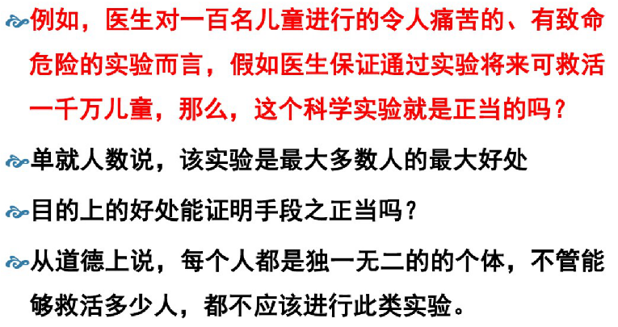

Slide 41
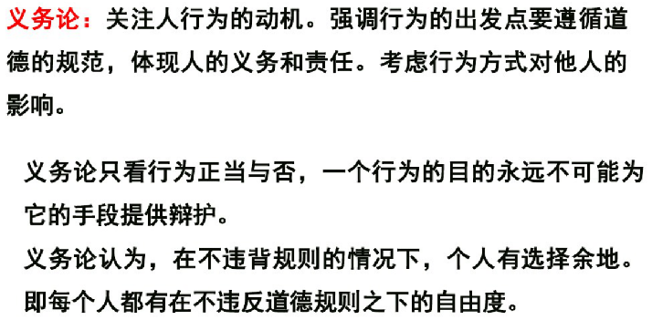

Slide 42
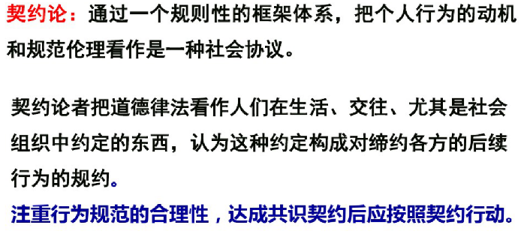
Notes:
Jean Jacque Rousseau

Slide 43
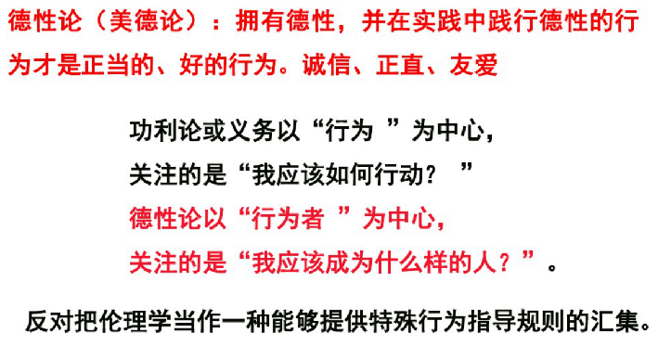
Notes:
Jean Jacque Rousseau

Slide 44
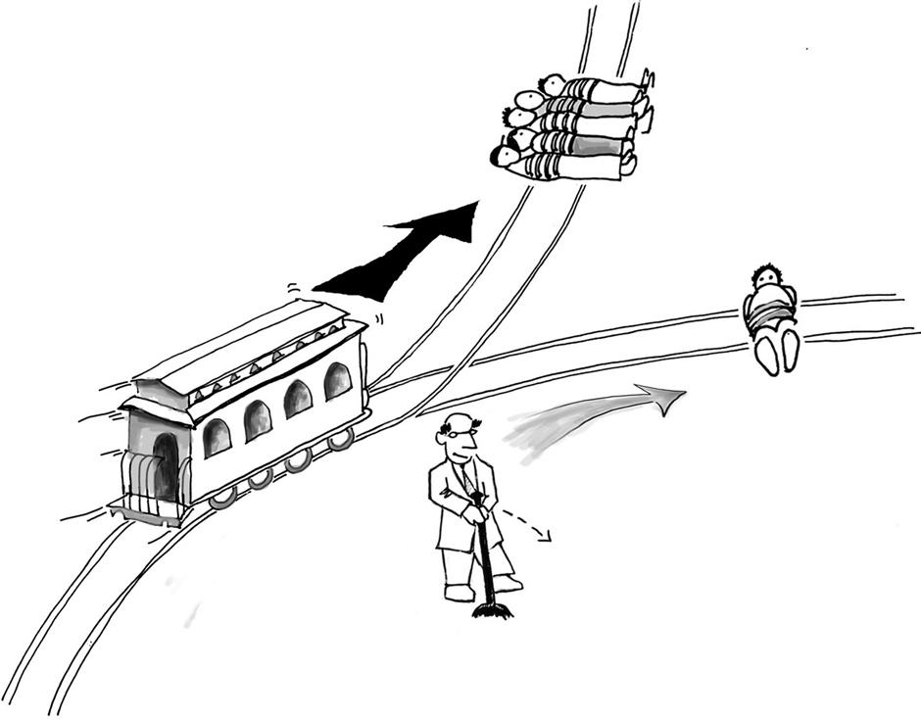
伦理困境与伦理选择
电车悖论
视频连接：电车伦理困境

Slide 45
电车悖论的分析
功利论：救五个人比救一个人更重要；
义务论：五个人和一个人的生命同等重要；
契约论：履行约定比不履行约定更重要（事先应该对各种情况的处置有明确的规定，避免这种情况的发生。一旦发生了，要首先强调履行约定，如遵守交通规则）
德性论：面临以前从未遇到的新情况时，需要基于美德，对具体情况做具体分析和处理。
消除电车悖论的根本途径：从制度设计上避免这种事情的发生。（亚历山大大帝打开戈迪亚斯王之结）
Notes:
传说公元前233年冬天，马其顿亚历山大大帝进兵亚细亚。当他到达亚细亚的弗尼吉亚城时，听说城里有个著名的预言：几百年前，弗尼吉亚的戈迪亚斯王在其牛车上系了一个复杂的绳结，并宣告谁能解开它，谁就会成为亚细亚王。自此以后，每年都有很多人来看戈迪亚斯打的结子。各国的武士和王子都来试解这个结，可总是连绳头都找不到，他们甚至不知从何处着手。
亚历山大对这个预言非常感兴趣，命人带他去看这个神秘之结。幸好，这个结尚完好地保存在朱庇特神庙里。
亚历山大仔细观察着这个结，却始终没有找不到绳头。
这时，他突然想到：“为什么不用自己的方式来打开这个绳结？”
于是，他拔出剑来，一剑把绳结劈成两半，这个保留了数百载的难解之结，就这样轻易地被解开了。
立刻行动，用心趋向目标，不墨守成规，遵从自己的行动规则和做事的风格，注定会取得理想成绩。

Slide 46
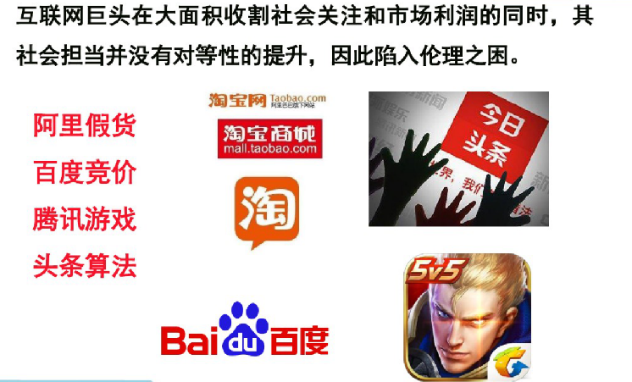
互联网巨头的伦理困境

Slide 47
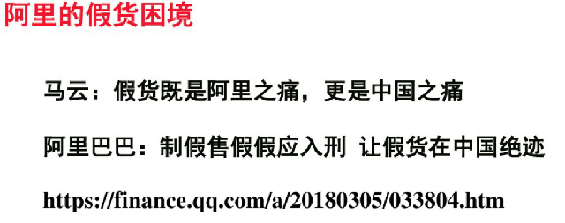

Slide 48
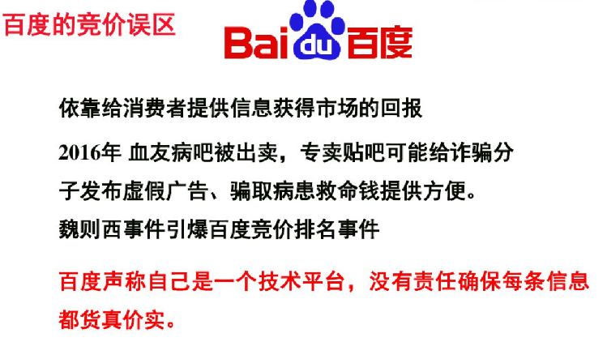

Slide 49
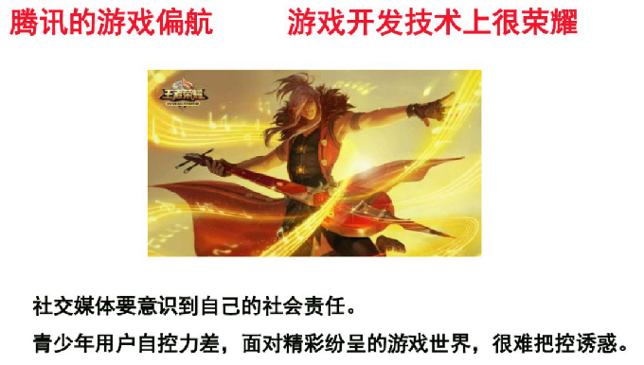

Slide 50
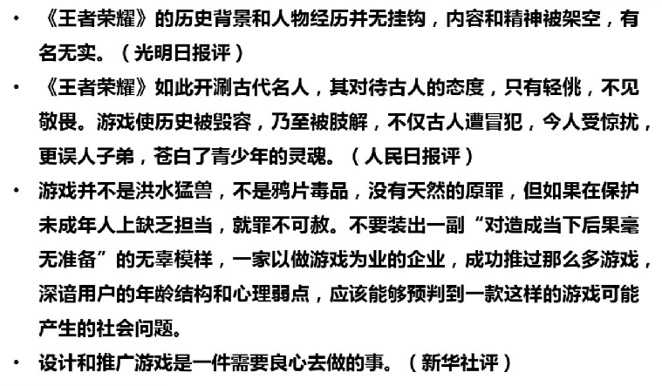

Slide 51
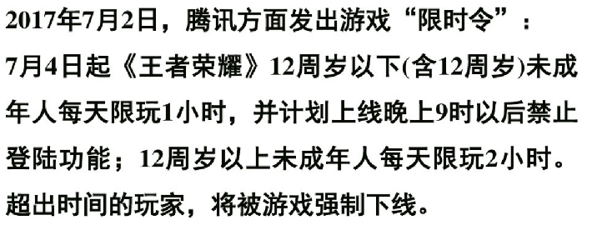

Slide 52
2021年8月30日下午，国家新闻出版署下发了《关于进一步严格管理切实防止未成年人沉迷网络游戏的通知》，要求严格限制向未成年人提供网络游戏服务的时间，所有网络游戏企业仅可在周五、周六、周日和法定节假日每日20时至21时向未成年人提供1小时服务，其他时间均不得以任何形式向未成年人提供网络游戏服务。并要求严格落实网络游戏用户账号实名注册和登录要求，不得以任何形式向未实名注册和登录的用户提供游戏服务。

Slide 53
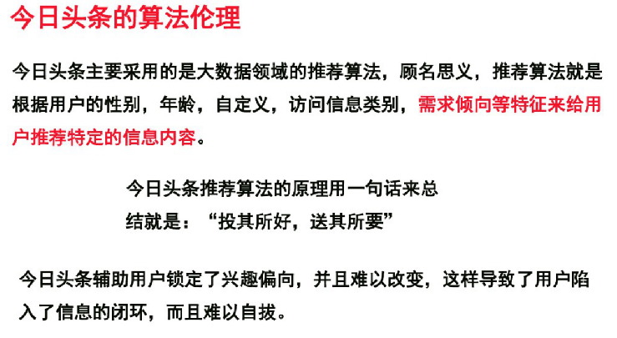

Slide 54
多选题
5分
以下关于伦理与道德，描述正确的是
A
道德是公认的规范；伦理是对规范的反思
B
道德讲奉献；伦理讲公平
C
道德讲感情；伦理讲理性
D
道德是个人境界；伦理是群体关系
提交

Slide 55
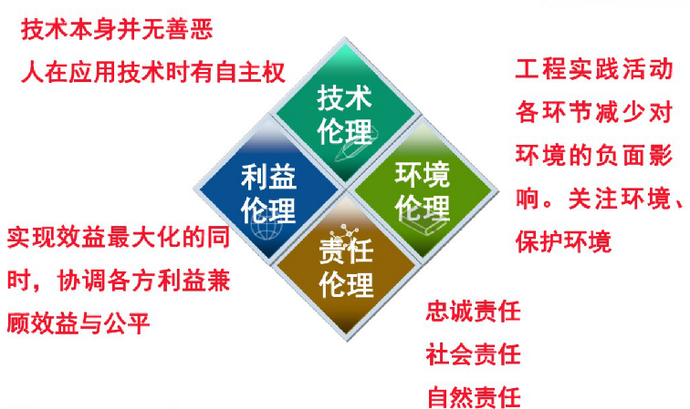
1.3 工程实践中的伦理问题

Slide 56
技术伦理问题
技术伦理是探讨如何认识和约束技术发展带来的社会问题。技术本无善恶，但在工程技术活动中必须要考虑到技术运用的主体——人。
基因编辑婴儿事件中的技术伦理问题：
正常生理功能受损？
污染人类基因池？
基因歧视？
金钱操控人类进化？

Slide 57
利益伦理问题
工程内部的利益关系主要发生在工程活动各主体之间；
工程外部的利益关系主要是指工程与外部社会环境、自然环境之间的利益关系。
通过工程活动平衡好各方利益，在争取实现效益最大化的同时，协调好各方利益，兼顾效益与公平两个方面，就成为工程中的利益伦理问题着力解决的核心问题，同时也是衡量工程实践活动好坏的重要标准。

Slide 58
责任伦理问题
工程责任不但包括事后责任和追究性责任，还包括事前责任和决策责任。工程师是工程责任伦理的重要主体。
工程的责任伦理主体发生着改变，责任伦理的内容也随着时代的变迁而改变。
服从上级的责任
服务社会的责任
保护环境的责任

Slide 59
环境伦理问题
工程的环境伦理不仅涉及工程设计和工程建造的安全与效率等基本准则，还涉及工程原料的利用和工程从建造到使用到废弃过程中对环境的影响，即在工程实践的各个环节都要力争减少对环境的负面影响，实现社会可持续发展。

Slide 60
1.4 如何处理工程实践中的伦理问题
什么时候会出现伦理问题？
1. 因伦理意识缺失或者对行为后果估计不足导致问题出现
2. 工程利益各方利益冲突造成伦理困境
3. 工程共同体内部意见不合，或共同体的伦理规范与其他伦理规范不一致

Slide 61
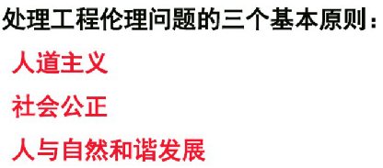

Slide 62
人道主义—处理工程与人关系的基本原则
人道主义提倡关怀和尊重，主张人格平等，以人为本。
包括：自主原则和不伤害原则。
自主原则：保护隐私和知情同意，如互联网工程，医学工程
不伤害原则：人人具有生命权，应该尊重生命

Slide 63
社会公正—处理工程与社会关系的基本原则
社会公正原则要求尽可能公正与平等，尊重和保障每一个人的生存权、发展权、财产权和隐私权等。
平等：财富的平等、权利和机会的平等。
社会公正：兼顾强势群体与弱势群体、主流文化与边缘文化、受益者与利益受损者等各方利益。

Slide 64
人与自然和谐发展——处理工程与自然关系的基本原则
人类的工程实践必须遵从规律
一是自然规律
二是生态规律
视频资料：4.8亿元工程为确保粉红椋鸟育雏停工一个月

Slide 65
多选题
1分
工程实践中的伦理问题包括
A
技术伦理
B
利益伦理
C
环境伦理
D
责任伦理
提交

Slide 66
多选题
1分
处理工程伦理问题的原则包括
A
人道主义
B
社会公正
C
人与自然和谐发展
D
底线原则
提交

Slide 67
应对工程伦理问题基本思路
新伦理原则
基本原则
个人品德
个人自律
伦理原则
伦理规范
最优方案
伦理意识
伦理问题
具体情境
社会公德
伦理准则
底线原则

Slide 68
本章内容总结
理解工程（狭义的工程）:以...为目标，应用...，调动...,通过...建造人造产品的过程。
理解伦理: 有别于道德；处理人与人、人与社会、人与自然的关系时应遵循的规范。
工程实践中的伦理问题：技术伦理、利益伦理、责任伦理、环境伦理
处理工程实践中的伦理问题原则：人道主义、社会公正、人与自然和谐发展

